Slide 4
一、资源安全的主要内容
资源安全是指一个国家可以保质保量、及时持续、稳定可靠、经济合理地获取所需自然资源及资源性产品的状态或能力。具体而言，资源安全可分为可再生资源安全和不可再生资源安全两个方面。
https://tv.sohu.com/v/dXMvMzM4NDQ5ODg0LzUzNTIwMjA1My5zaHRtbA.html 2分钟 什么是资源安全
（一）可再生资源安全
可再生资源安全是指保证各种可再生资源充足、稳定、可持续供应且价格合理。
可再生资源是指能够通过自然力再生更新或增加储量，从而为人类反复利用的资源，如水资源、土地资源、生物资源、海洋资源、可再生能源（如太阳能、风能、生物能等）等。

Slide 5
1．水资源的保护和开发利用
水是人类生存和经济社会可持续发展的根本保障。当前，我国水资源短缺，水污染严重，水生态环境恶化，水资源供需矛盾突出，这种形势已经成为可持续发展的主要瓶颈。
我国正处于实现中华民族伟大复兴的关键时期，比历史上任何时候都更加需要清醒地认识自身的国情和水情，根本上尽快解决水资源短缺的严重制约问题，已成为维护国家安全的当务之急。
面对当前的水资源形势，我们要将集约节约用水理念贯穿于水资源开发利用、治理配置、管理保护的全过程，推广于生产、生活、生态全方位，切实抓好洪水、雨水、中水的资源化利用，提高水资源利用效力和效率。同时，要加强水资源优化配置、水资源节约和保护的宣传，不断增强公民的水忧患意识和节水意识，并让每个公民都参与到水资源的保护和开发利用中来，为建设节水型社会、实现可持续发展而努力。

Slide 6
2．土地资源的保护和开发利用
土地资源是人类赖以生存和发展的重要基础，是人类社会不可替代的物质财富。人多地少是我国的基本国情，随着人口的迅速增长及工业化和城镇化的发展，土地资源供给的稀缺性与其社会需求的增长性之间呈现出失衡发展的态势。
保障土地资源安全，既有利于实现国家政治安全和社会稳定，促进国家经济安全体系的建立，又有利于保障全球及区域的生态环境安全，进而促进国民经济的持续、健康发展。
因此，我们要坚持新发展理念，树立大土地观，实现最严格的节约用地制度、耕地保护制度、生态保护制度，优化国土空间格局，全力提升土地资源保护和利用水平。
https://haokan.baidu.com/v?pd=wisenatural&vid=13146505318219045511 2分钟 不辱使命、力保生态资源安全

Slide 7
3．生物资源的保护和开发利用
生物资源是指生长在自然界中能够直接或间接被人类利用的、对人类具有现实和潜在价值的基因和物种的总和，包括植物、动物、微生物和人类遗传资源等。
它是人类生产、生活资料的基本来源和人类赖以生存的重要物质基础，是生物技术和产业发展的重要基石，是保障国家粮食安全、生态安全、能源安全等的重要战略资源。
在这种形势下，生物资源成为保障国家资源安全的重要战略物资，以现代生物技术为基础的生物资源的有效保护和开发利用成为保障人民生命健康、支撑国民经济可持续发展的必要条件。
https://haokan.baidu.com/v?pd=wisenatural&vid=10024004544724433922 9分钟 袁隆平如何打破美国粮食霸权，保障中国粮食安全

Slide 8
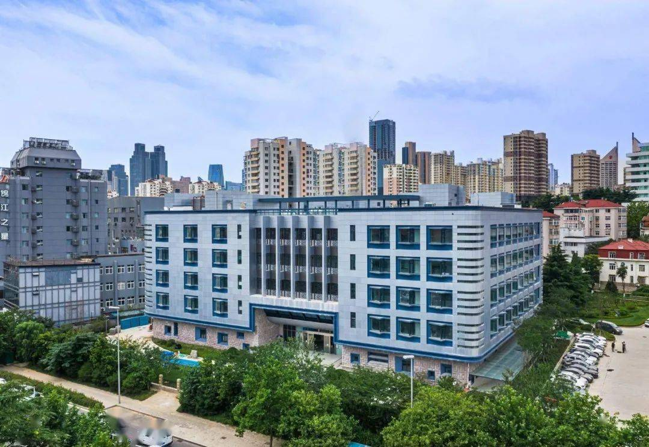
生活实例 青岛建起海洋渔业生物“诺亚方舟”
2020年10月15日，中国水产科学研究院黄海水产研究所“国家级海洋渔业生物种质资源库”项目（以下简称“资源库项目”）建安工程通过竣工验收，标志着我国规模最大的海洋渔业生物种质资源库建设完成。这里的种质资源是指生物体亲代传递给子代的遗传物质。它往往存在于特定品种之中，是培育新品种的物质基础。有了理想的种质资源，才能利用新技术培育出新的品种。
我国规模最大的海洋渔业生物种质资源库

Slide 9
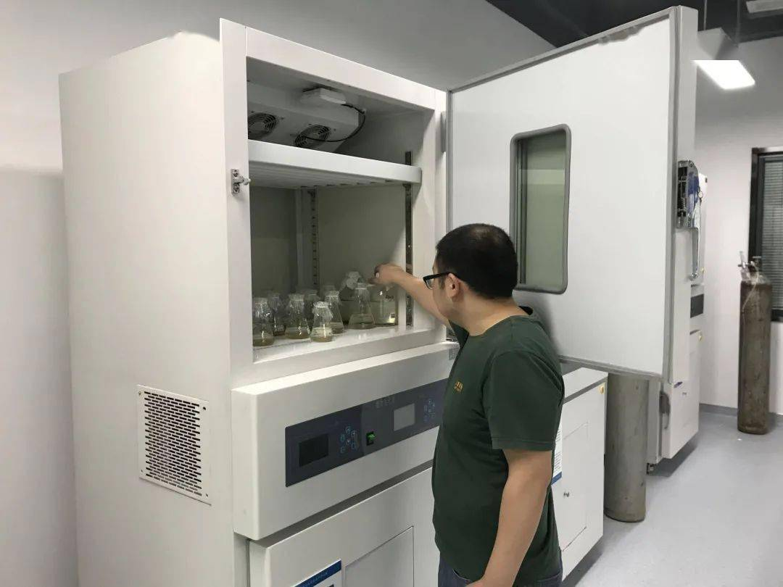
“资源库项目”从筹划到建成，历时近20年。该项目建设以收集、保存与可持续开发利用我国海洋渔业生物种质资源为主线，以海洋渔业经济生物种类、珍稀与濒危物种及重要海洋微生物资源保藏为目标，针对我国不同海域的区域特点及海洋渔业生物资源保护现状，构建基因、细胞、组织、活体、群体等保存库体系，创建起海洋渔业生物资源保护与可持续开发利用国家级技术研发平台。
我国规模最大的海洋渔业生物种质资源库
截至2020年10月，资源库已经开始了黄海、渤海区域的水产种质资源和渔业生物资源的收集和保藏工作。下一步，将继续收集、鉴定和保藏海洋渔业生物资源，并以此为基础，开展海洋渔业生物资源长期保藏技术及开发、利用等工作。

Slide 10
4．海洋资源的保护和开发利用
海洋资源是指在海洋及海底地壳中存在的、人类必须付出代价才能得到的物质与能量的总和。它主要包括海洋矿产资源、海洋化学资源、海洋生物资源和海洋动力资源等。
我国对资源能源的需求量随着工业化、城市化和农业现代化进程的不断加快而持续攀升，资源对经济发展的约束日渐增强。在这种形势下，全力保护、开发和利用海洋资源，成为实现我国经济社会可持续发展的重要支撑。
海洋资源的保护、开发和利用主要包括海洋渔业资源的保护、海洋油气资源的勘探与开发、海洋能（如潮流能、波浪能等）的开发与利用、海水的工业应用、海水淡化供应等。

Slide 11
相关链接 海洋资源的主要内容
海洋资源主要包括海洋矿产资源、海洋化学资源、海洋生物资源和海洋动力资源等。
海洋矿产资源是指海滨、浅海、深海、大洋盆地和洋中脊底部的各类矿产资源（如海底油气资源、海滨复合型砂矿、海底金属矿等）。海洋化学资源是指海水中所含的大量化学物质。海水的成分非常复杂，全球海洋不仅含有达5亿亿吨的海盐，还含有大量非常稀有的元素，是地球上最大的矿产资源库。海洋生物资源又称“海洋水产资源”，是指海洋中蕴藏的有生命、能自行增殖和不断更新的经济动物和植物的群体总和。
海洋动力资源主要是指海水运动过程中产生的潮汐能、波浪能、海流能及海水因温差和盐度差而引起的温差能（即海洋表层海水和深层海水之间的温差储存的热能，这种热能可以实现热力循环并进行发电）与盐差能（即海水和淡水之间或两种含盐浓度不同的海水之间的渗透压、稀释热、吸收热等方面的差能，这种能量可以转换成电能）等。

Slide 12
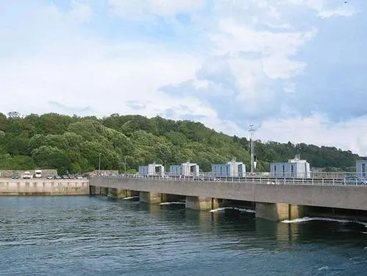
历史纵横 潮汐发电：未来的光明之源
海水的涨潮、落潮是令人赏心悦目的景观，而在这景观背后，有一股神秘的力量——月球引力。这股神秘的力量能引发潮汐，带来潮汐能。潮汐能是一种在海水周期性涨落过程中产生的能量，是一种重要的海洋动力资源。相比风能与太阳能这些受环境影响较大的不稳定能源，潮汐能的时间可预知，洁净无污染，能量规模庞大且稳定，是不可多得的高质量能源。潮汐发电就是利用潮汐水流的移动或潮汐海面的升降获取电能。
世界上第一个大型潮汐能发电站是1966年投入运营的法国兰斯潮汐能发电站。北美地区的第一个潮汐能发电站是1984年投入运营的安纳波利斯皇家发电站。
法国兰斯潮汐能发电站

Slide 13
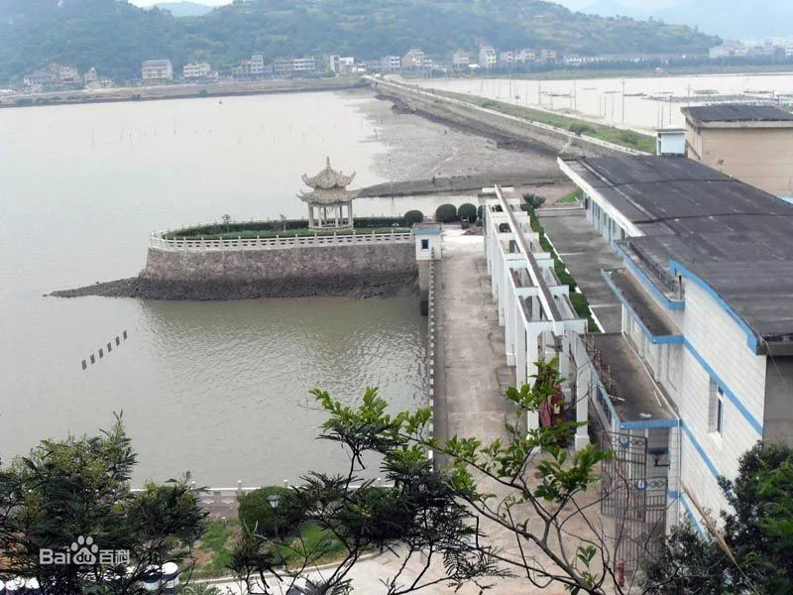
潮汐发电在国外发展很快。欧洲各国拥有浩瀚的海洋和漫长的海岸线，所以这些国家拥有大量、稳定、廉价的潮汐资源，它们在开发利用潮汐方面一直走在世界前列。英、法、加等国在潮汐发电领域的开发与研究方面始终保持着领先优势。
我国潮汐能的开发始于20世纪50年代。1957年，我国在山东建成了第一座潮汐发电站。1980年，我国第一座“单库双向”式潮汐电站──江厦潮汐电站正式发电，装机容量为3 000千瓦，年平均发电1 070万千瓦时，落成时规模仅次于法国朗斯潮汐电站，是当时世界上第二大潮汐发电站。
江厦潮汐电站

Slide 14
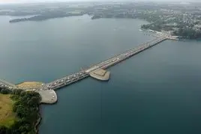
如今，我国潮汐发电行业不仅在技术上日趋成熟，而且在降低成本、提高经济效益方面也取得了较大进展，已经建成了一批性能良好、效益显著的潮汐电站。
在全球范围内，潮汐能是海洋资源中开发技术最成熟和利用规模最大的一种。我国海岸线漫长曲折，蕴藏着丰富的潮汐能资源，在优化电力结构、促进能源结构升级的大背景下，开发和利用潮汐能是顺应社会趋势之为，对于缓解我国能源危机具有重大意义。

Slide 15
5．可再生能源的保护和开发利用
可再生能源是指太阳能、风能、水能、生物质能（即植物叶绿素将太阳能转化为化学能后储存在生物体内部的能量，如树枝、农作物秸秆中储存的能量）、地热能等非化石能源。
实践证明，可再生能源不仅能够提供清洁替代能源，还能够推动装备制造等相关产业发展。
保护、开发和利用可再生能源，对于保障能源安全、保护生态环境、应对气候变化、实现经济社会可持续发展具有重要意义。
因此，我们要树立绿色、低碳发展理念，把发展可再生能源作为一项重大战略举措，统筹能源资源的保护、开发和利用，在保护中开发，在开发中保护，积极培育符合生态文明要求的能源发展模式，坚持集中与分散开发利用并举，以风能、太阳能、生物质能利用为重点，大力发展可再生能源。

Slide 16
生活实例 敦煌“逐日追光” 铸就新能源产业“瀚海灯塔”
长期以来，敦煌以“敦煌石窟”“敦煌壁画”闻名于世。而大部分人可能不知道的是，近年来，敦煌先后获得“全国首个百万千瓦级太阳能发电示范基地”“国家首批新能源示范城市”“中德新能源示范城市”等诸多“高新尖”荣誉称号。
敦煌市的水能、煤炭、石油及天然气资源较为缺乏，但太阳能、风能资源条件优越，新能源开发利用空间巨大。于是，敦煌市坚定贯彻新发展理念，在新型工业上坚持走绿色循环路径，使新能源产业蓬勃发展、如火如荼。
从2009年至2019年，共有30多家国内外新能源企业落户于敦煌光电产业园区，新能源产业从无到有、从单一技术到集群并进，已成为敦煌国际文化旅游名城建设的重要支撑和靓丽风景。2021年，新能源在敦煌当地的应用领域不断拓展，从城市公共交通，到乡村微公交，乃至医院学校等，都逐渐启用新能源。

Slide 17
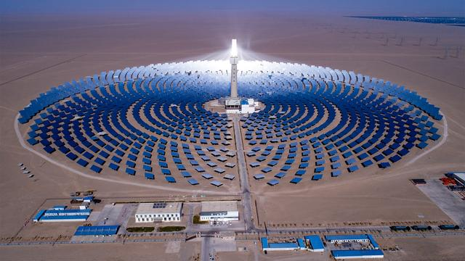
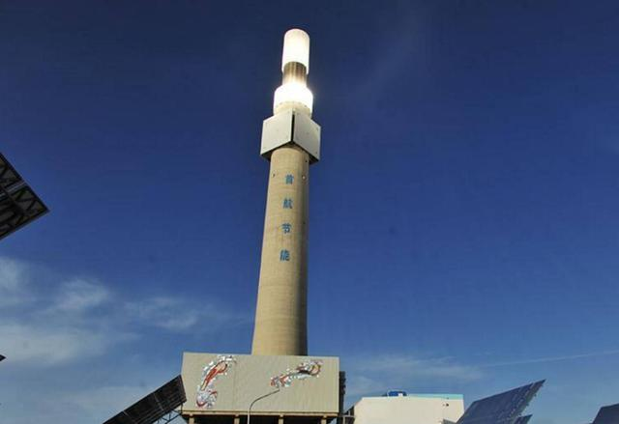
与此同时，敦煌也致力于光热资源的开发与利用。在敦煌光电产业园区西边的广袤戈壁上，矗立着两座百米混凝土高塔，30千米以外都能看到。南边稍高一点的高塔顶端异常耀眼，如同一盏明亮的“瀚海灯塔”，这是2018年底并网投产的敦煌熔盐塔式光热发电站的吸热塔。
熔盐塔式光热发电站的吸热塔

Slide 18
这座吸热塔周围安装了12 000多面反光镜，每面镜子的面积达到了155平方米。当太阳升起时，反光镜会自动跟着光线移动，并保持最佳的反射角度，尽量将阳光全部聚集到装有集热装置的塔顶上。聚集的阳光可以产生超过1 000℃的高温，吸热塔源源不断地将热量传递到塔下3万吨的熔盐中对熔盐进行加热。加热后的熔盐就能实现发电：一部分热能进入蒸汽系统，通过蒸汽推动汽轮机发电；另一部分热能则存储在熔盐罐中，等到太阳下山之后开始释放热量，推动汽轮机发电。
这座电站是我国首个百兆瓦级商业化光热电站、首批光热发电示范电站之一，也是目前亚洲装机最大，全球聚光规模最大、吸热塔最高、储热罐最大，可24小时连续发电的100兆瓦熔盐塔式光热电站。
与光伏发电相比，太阳能光热发电具有连续、稳定输出的特点，被认为是一项具备成为基础负荷电源潜力的新兴能源应用技术。

Slide 19
（二）不可再生资源安全
不可再生资源是指经人类开发利用后，在相当长的时期内不可能再生的自然资源，如矿产资源、煤炭资源、油气资源、土壤资源、核能等。
由于人类不断地、越来越大量地开发和使用不可再生资源，不可再生资源的储量逐渐减少，有的甚至濒临枯竭。
保护不可再生资源的安全是提高资源保障能力、维护国家经济安全的需要，对国家安全建设有着重大意义。保障不可再生资源的安全，首先应该提高现有的技术水平，加强对不可再生资源的勘查、保护、开发和管理，提高不可再生资源的利用水平。

Slide 20

二、资源安全的重要性
（一）资源安全是国家安全的重要支撑
1．资源是人类生存发展的基础
资源是人类社会赖以生存的基础，也是经济社会发展的基础，经济社会的发展离不开土地、水、能源等资源。有了资源保障、资源安全，才有经济社会安全和发展的基础。

Slide 21
2．资源是衡量国家实力的因素
资源的掌控量是衡量国家实力的重要因素。纵观历史，控制资源往往是大国竞争博弈的主要原因之一。即使在当前总体和平的国际环境下，资源安全问题依然是各主要大国国家战略中的重要方面。
3．资源内涵延伸支撑作用凸显
随着经济社会的发展变化，资源的内涵不断发生着变化。资源安全不仅体现在占有资源的数量、分布上，还体现在资源利用水平、精深加工技术水平、资源供给的多样性和稳定性上。因此，资源安全的深度和广度会不断延伸。这会导致资源安全对国家安全的支撑作用进一步凸显。

Slide 22
历史纵横 阿拉伯石油禁运引发经济危机
从20世纪50年代末到1970年，西欧的石油消费以前所未有的速度迅猛增长。到1970年，石油已在西欧各国的能源消费中占据了主导地位。但是，西欧各国石油资源贫乏，所需的石油基本上依靠进口，所进口石油主要来源于中东地区。
1973年10月，阿拉伯国家宣布对石油减产、禁运和提价。为了减少石油减产提价对经济的影响，西欧各国纷纷宣布进入“紧急状态”，采取一系列节油措施，如汽车减速、飞机减班、商店提前关门、关闭夜店娱乐场所等。尽管如此，石油的减产和提价仍对西欧经济产生了巨大影响，加剧了各种危机。1973年，西欧各国平均通货膨胀率为8.1%，1974年猛升到12.7%。巨额的石油开支使西欧各国外贸逆差猛增，国际收支严重失衡，加深了西欧国家的经济危机，且这次危机成为战后较严重的一次，即1974～1975年经济危机。

Slide 23
（二）资源安全是其他领域安全的依托和载体
资源安全与其他领域安全都有着直接或间接的联系，它对其他领域安全的保障发挥着重要的依托作用。例如：
资源的权属关系是国家政治制度的重要内容；
控制国土上的资源是维护国土安全的重要内容；
没有充足的、稳定的资源供应，经济就无法正常运行，社会就无法稳定发展，军事安全、科技安全、网络安全、核安全等就得不到原料保障；
只有高效地利用资源，生态安全和资源安全才能协调兼顾；等等。

Slide 25
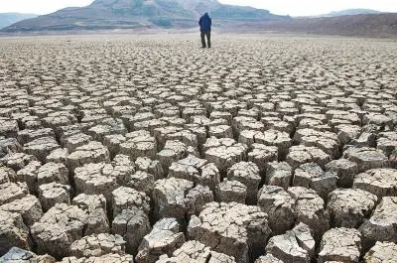
一、资源安全面临的威胁与挑战
（一）资源供需矛盾形势严峻
1．水资源供需矛盾突出
水是事关国计民生的基础性自然资源和战略性经济资源，水安全问题事关我国经济社会发展稳定和人民健康福祉。
我国人多水少，且时空分布严重失衡，北方地区水资源严重不足，资源性缺水、工程性缺水、水质性缺水并存，华北、西北等一些地区水资源、水环境承载能力严重不足，水资源供需矛盾突出。与此同时，水污染现象和用水方式粗放增加了供水压力。

Slide 26
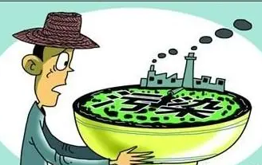
2．土地资源形势严峻
一方面，我国土地资源紧缺，具有“一多三少”的特点，即总量多、人均耕地少、高质量的耕地少、可开发的后备土地资源少。
另一方面，随着工业化进程的加速，我国土地资源的污染和破坏变得相当严重。土地资源遭到严重破坏，使得土地的经济产出和可持续发展受到重大影响。

Slide 27
（二）资源对外依存度高
长期以来，我国一直存在着能源和矿产资源供给能力严重短缺的问题。我国资源总量大、人均少、质量不高，一些主要资源人均占有量与世界平均水平相比普遍较低。
我国资源对外依存度呈上升趋势且居高不下，资源必须大量依靠进口。从进口运输通道方面看，我国资源进口集中于海运，主要海运通道均须穿过马六甲海峡和南海，通道安全保障也面临着多种威胁。

Slide 28
（三）资源开采过度和利用水平不高
在近百年的时间内，我国对资源的开采强度过大，很多资源都已经接近枯竭。高强度的开采导致国内资源大量消耗，进一步削弱了我国资源的可持续供应能力。
与此同时，由于我国资源的开采方式粗放，初级冶炼加工产能过剩，非法开采、超指标开采、采富弃贫等问题屡禁不止，科技创新能力不足，所以各类资源的整体利用水平不高，资源浪费问题突出。
此外，资源开采引发的生态破坏问题产生了高昂的经济成本和社会成本，并增加了资源供给的压力。

Slide 29
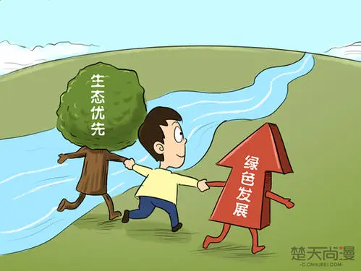
二、维护资源安全的途径与方法
（一）推进绿色发展
1．推进能源生产消费革命，构建清洁低碳能源体系
坚持清洁低碳导向，推动能源绿色生产消费；
坚持创新核心地位，加快能源科技自主创新；
坚持以改革促发展，持续完善能源治理体系；
坚持推动构建人类命运共同体，全方位加强能源国际合作。

Slide 30
2．全面实施国家节水行动，实现经济持续协调发展
节水贯穿经济社会发展全过程，涉及农业、工业、服务业等领域，涉及单位、家庭、个人等用水主体，是所有用水者共同的社会责任，需要全民自觉行动起来。
实施国家节水行动，应发挥各地各部门的积极性，广泛动员各行业用水主体共同参与，自觉增强节水意识，规范用水行为，形成节水型生产和生活方式，营造全社会节水的良好风尚。
力争通过实施国家节水行动，严格管控生产用水，推进工业企业节水改造，推行水循环梯级利用，促进调整经济结构和完善经济发展方式，倒逼产业转型升级、经济提质增效，实现经济社会发展与人口、资源、环境相协调。

Slide 31
3．推进资源节约循环利用，倡导绿色低碳生活方式
首先，要坚持资源节约优先。必须建立资源节约型的国民经济体系，倡导以建立节地、节水为中心的集约化农业生产体系；建立以节能、节材为中心的节约型工业体系；建立以节省运力为中心的节约型综合运输体系；建立以适度消费、勤俭节约为特征的生活服务体系。
其次，要加强资源循环利用。资源循环利用不仅是消纳固体废物的有效途径，还能缓解资源、能源和环境的压力，增加国民经济收入，创造就业机会，因此深受大多数国家的高度重视。我国应建立资源循环利用体系。
最后，要倡导绿色低碳的生活方式。推进生产方式绿色转型，要转变发展思路，以管理和技术为手段，实现从源头到末端的全过程“绿化”；推动构建绿色低碳循环发展的产业体系；政府部门要通过开展一系列具体活动（如建设绿色低碳社区、绿色低碳学校、绿色低碳机关等）来引导公众积极参与其中，形成良好风尚。

Slide 32

生活实例 “互联网+二手”更规范，“闲置经济”成潮流
在消费选择愈加多元化的当下，“喜新不厌旧”的二手消费成为一种趋势。人们不再因购买二手商品而难以启齿，形形色色的二手商品交易构筑起庞大的二手消费市场。与此同时，通过“互联网+二手”模式，二手电商成为规范二手商品市场规范发展、促进绿色消费和社会经济低碳可持续发展的助推力。
说起“互联网+二手”模式，人们通常会想到“闲鱼”“转转”等平台。阿里巴巴公布的2020年财报数据显示，“闲鱼”平台上的二手物品在2020年的交易总额超过了2 000亿元。例如，2020年在“闲鱼”平台上成交的Kindle阅读器超过了40万台，平均每月超过3万台。

Slide 33
在由腾讯和58同城共同投资的“转转”平台上，二手商品交易服务覆盖30多个品类，包括手机数码、图书、服装鞋帽及家电家具等。同时，“转转”平台通过提供质检、质保和售后等履约服务来不断提升用户对二手商品交易的信任度。2020年，“转转”平台上二手商品交易人数达1 929.8万人。
除了“闲鱼”和“转转”这种大综合的平台，各种分门别类的交易平台也纷纷涌现，并发展得如火如荼。例如，二手手机交易平台“爱回收”的用户规模达到百万人次；瓜子二手车、优信二手车都得到了数十亿级别的融资；等等。
如今，通过互联网买卖二手商品甚至已经被年轻人当作一种时尚潮流，这种潮流使得闲置经济得以迅速发展。从本质上看，二手商品交易是围绕存量资产进行的一种交易，是一种非常典型的循环经济业态。它能通过对物品的循环利用，提高物品在其生命周期中的利用效率，进而使其产生更大的价值。从这个角度来说，闲置经济的充分发展是市场和社会走向成熟的外在表现。

Slide 34
4．构建绿色技术创新体系，促进绿色低碳产业发展
绿色技术是指降低消耗、减少污染、改善生态、促进生态文明建设、实现人与自然和谐共生的新兴技术，涉及节能环保、清洁生产、清洁能源、生态保护与修复、城乡绿色基础设施、生态农业等领域，涵盖产品设计、生产、消费、回收利用等环节的技术。
伴随我国绿色低碳循环发展经济体系的建立健全，绿色技术创新日益成为绿色发展的重要动力，成为打好污染防治攻坚战、推进生态文明建设、推动高质量发展的重要支撑。

Slide 35
5．推进资源经济转型发展，走出本地发展特色道路
支持资源型地区经济转型发展。依靠资源以至于依赖资源，是资源型地区的典型特点。为摆脱资源依赖，资源型城市必须推进转型发展，走出适合自己的道路。
无论以何种形式走出资源枯竭困境，都必须坚持以改善民生为中心、以绿色发展为遵循、以多元产业为支撑、以长效机制为保障、以统筹规划为引领，准确把握新的历史方位和矛盾变化，以改革创新的精神做好各项工作，走出可持续发展的新道路。

Slide 36
（二）提高资源开发利用水平
1．强化资源综合利用
资源综合利用是推动资源利用方式根本转变、大力节约集约利用能源资源、发展循环经济的有效手段，也是落实工业绿色发展要求的坚实保障。
首先要全面摸清资源综合利用的现状，全面分析资源潜力，找准阻碍资源利用效率提高的关键因素，为科学制定资源开发保护规划，实行资源分类精准治理提供可靠依据；
其次，应实行土地资源综合利用效率、农业生产效率、生态供给效率差别化评价考核，调动地方政府优化资源利用积极性，全面推动资源节约利用；
最后，加强领导干部资源国情教育，提升城乡居民节约意识，加强再生资源利用，做好再生资源回收利用全过程的污染防治工作，全面推行垃圾分类，不断提高垃圾减量化、资源化利用水平。

Slide 37
2．确保稀有资源供应
稀有资源在现代高新技术和国防建设中具有重要用途，属于战略物资范畴，对国家安全和经济安全至关重要。在当今世界制造业竞争强烈的环境中，一个国家要发展航空航天、电子设备、汽车产业、造船业等行业，就离不开稀有资源的开发与利用。
为了维护国家安全，我们必须建立国家重要稀有资源保护性开发制度，明确重要稀有资源的法律地位，对不可再生的稀有资源进行保护，并确保这些资源的可持续供应。

Slide 38
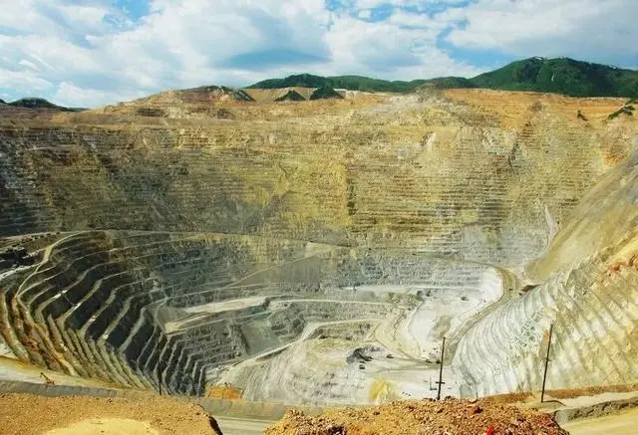
时事博览 我国发现大量稀有资源，禁止对外出口
世界上绝大多数自然资源都是不可再生的。在各国未来的发展中，谁有资源优势谁就有发展优势。因此，为了实现可持续发展，各个国家之间都在进行资源储备，有的国家不开采自己国内的资源，反而大量进口所需资源。在资源储备方面，我国也是不甘落后的。
我国地大物博，自然资源尤其是稀有资源都是比较丰富的。稀有资源都是不可再生的，但是它们作为现代工业，尤其是战略性新兴产业的关键原材料，在国民经济中扮演着越来越重要的角色。因此，对于有些稀有资源，我国会合理地开采，也会限制出口。

Slide 39
2018年，地质专家们传来了好消息：他们在云南省金平县马鞍山发现了大量的珍贵稀有资源——4 023吨伴生钪矿资源。钪是一种非常稀少、非常珍贵的矿产资源，目前在全球范围内已经探明的储量也只有200万吨。正是因为稀少，所以它非常昂贵，其价格曾经被炒到黄金价格的10倍之多，回落之后也是黄金价格的4倍左右。我国发现的这一批钪矿资源的经济价值约有600多亿元。此次发现的4 023吨超大型伴生钪矿资源，在云南乃至全国实属首次，按照近几年的市场价格测算，该矿钪的价值超过600亿元，堪称是中国的一个“聚宝盆”。
钪只需要很小的能耗就能释放出更大的光能，是一种高效、环保、节能的资源。除了民用领域，钪在军工、航天、核能和超导体等尖端技术领域也发挥着重要的作用。所以，我国发现的这一批钪矿资源不仅能让我国经济发展如虎添翼，还能为对外谈判提供有力筹码。也正是由于钪的稀有和珍贵，我国将钪资源列为国家战略储备稀土金属，对钪资源的开采做出了严格的限制，并禁止钪资源对外出口。

Slide 40
（三）利用好国内国际两个市场、两种资源
维持必要的资源自给能力是保障资源安全的战略基点。必须使国内供应达到总需求的一定比例，这样才能实现资源安全对国家安全的支撑作用。我国应在立足国内的前提下，充分利用国内国际“两种资源，两个市场”，
在国内方面，首先要加大各类资源的勘查力度，增加油气、大宗矿产和新兴产业资源等国内资源的储量；其次要合理规划矿业规模，高度重视优势资源的保护，防止、限制外部对我国资源能源的不当获取和掠夺。
在国际方面，要发挥企业主体作用，鼓励有条件的企业积极稳妥开展国际投资合作；完善多元进口供应体系，鼓励企业拓宽资源进口渠道，有序推进境外原料进口和资源利用，优化供给结构。

Slide 41
（四）健全预防预备体系
我们首先要建构和完善资源安全保障的法律体系，为资源的开发、综合利用和保护提供法律依据，其次要建构各类资源的安全保障制度，健全预防预备体系。
我们必须吸取有关国家遭遇封锁、禁运等情况的教训，坚持底线思维，健全预防预备体系，完善应急处置预案，提高抵御极端风险挑战和应急状态的能力。
与此同时，我们要健全国家粮食安全保障体系，保护和提高粮食综合生产能力，始终把饭碗牢牢端在自己手上。
https://haokan.baidu.com/v?pd=wisenatural&vid=3681588632742687815 32分钟 资源卡脖子，如何让霸国认怂？交通要道被扼守，中国面临哪些风险

